Slide 1
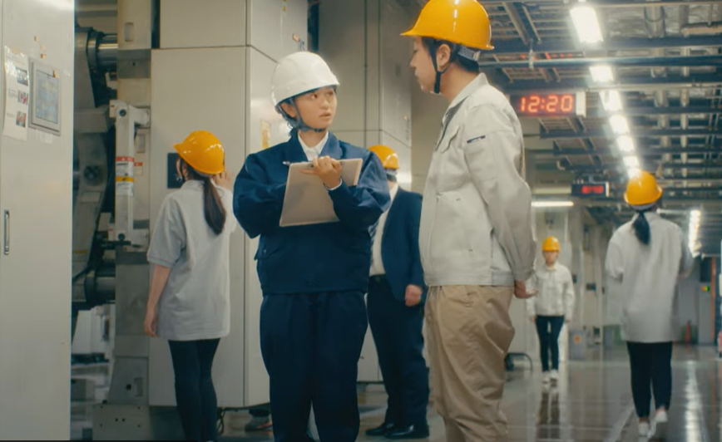
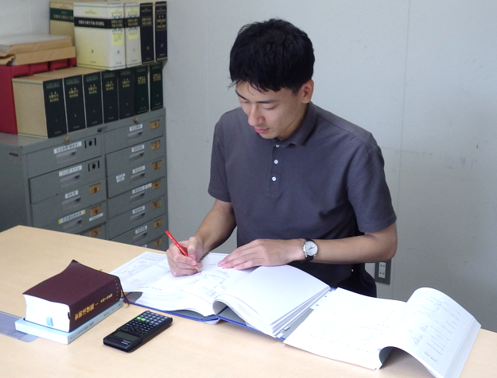
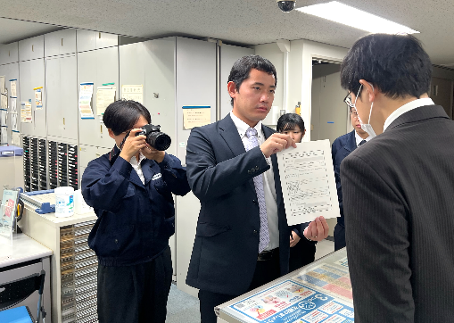
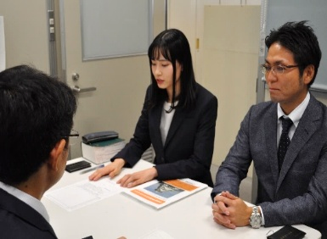
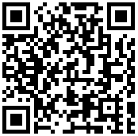

労 働 基 準 監 督 官
オムニバス説明会２０２６
―多様な業務と使命を知る―
オンライン
開催
守るのは人。働く人がいるあらゆる職場が活躍のフィールド。
本説明会は、毎週テーマを変えながら、オムニバス形式で労働基準監督官の
仕事を紹介します。多様な業種や分野に向き合う監督官の魅力と専門性。
ぜひお聞きください！
開催日
８月５日～９月９日 毎週水曜16:00-17:00
開催
テーマ
（予定）
８月５日（水）
12日（水）
過労死防止、大企業への監督指導
現場で活躍する労働基準監督官
―製造業・外国人雇用の監督と新人育成―
19日（水）
以降
自然災害からの復旧・復興工事の安全対策、
発電所、自動車運転者、林業、観光業の監督指導 ほか
対 象
監督官の仕事に興味がある方ならどなたでも参加できます
学年・年齢問わず。社会人も大歓迎！
※本説明会は、国家公務員（労働基準監督官）を将来の選択肢の１つと考える方を主な対象として、監督官の業務や魅力の紹介を行わせていただくことを目的とするものです。
お申し込み
厚生労働省ウェブサイトを参照し、
kan-jouhou※mhlw.go.jp あて
メールでお申し込みください。
説明会や
お申し込みの
詳細はこちら
※は@（半角）に置き換えてください。
件名は「監督官オムニバス説明会」とし、参加希望日を本文に記載ください。
（令和８年７月）

